Slide 2

BÀI TẬP LỚN
TRÍ TUỆ NHÂN TẠO & ỨNG DỤNG
PREDICT STUDENTS’ DROPOUT OR ACADEMIC SUCCESS
GVHD: Thầy Vũ Hải

Slide 3
NỘI DUNG TRÌNH BÀY
TỔNG QUAN ĐỀ TÀI
Đặt vấn đề
Mục tiêu
Bộ dữ liệu
PART 1
Dự đoán ban đầu với các mô hình cơ bản
PART 2
Thử nghiệm các mô hình (Accuracy đạt 73, 87 và 93%)
KẾT LUẬN
Đã hoàn thành mục tiêu
Cải thiện

Slide 4
1. TỔNG QUAN ĐỀ TÀI
Đặt vấn đề
Bằng cách sử dụng các kỹ thuật máy học để xác định những sinh viên có nguy cơ ở giai đoạn đầu của con đường học tập, để các chiến lược hỗ trợ có thể được thực hiện.
Bộ dữ liệu bao gồm thông tin đã biết tại thời điểm sinh viên nhập học - lộ trình học tập, nhân khẩu học và các yếu tố kinh tế - xã hội.
Vấn đề được xây dựng như một nhiệm vụ phân loại ba loại (bỏ học, ghi danh và tốt nghiệp) vào cuối thời gian bình thường của khóa học.

Slide 5
1. TỔNG QUAN ĐỀ TÀI
Mục tiêu
Ôn tập và tìm hiểu các lý thuyết căn bản
Xây dựng mô hình đơn giản nhất
Phân tích dữ liệu
Thử nghiệm và lựa chọn mô hình
Tinh chỉnh dữ liệu và mô hình
Đánh giá và kết luận

Slide 6
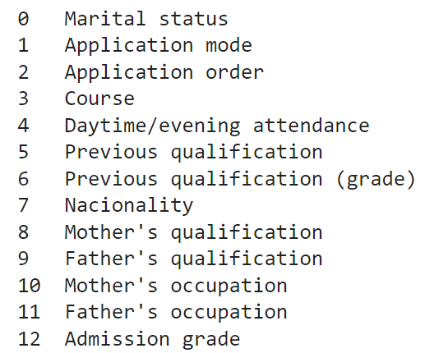
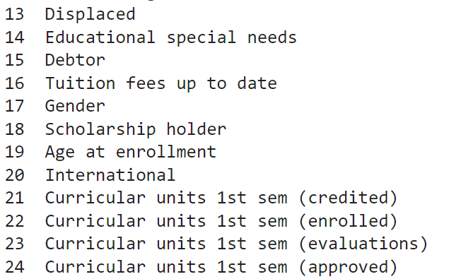
1. TỔNG QUAN ĐỀ TÀI
Bộ dữ liệu sẽ được sử dụng được tìm thấy trên Kaggle gồm 4424 sinh viên với 36 biến (từ 0 tới 35)

Slide 7
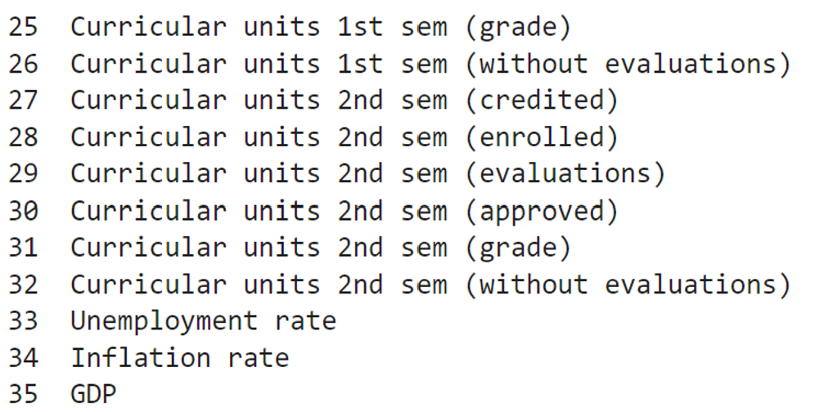
1. TỔNG QUAN ĐỀ TÀI

Slide 8
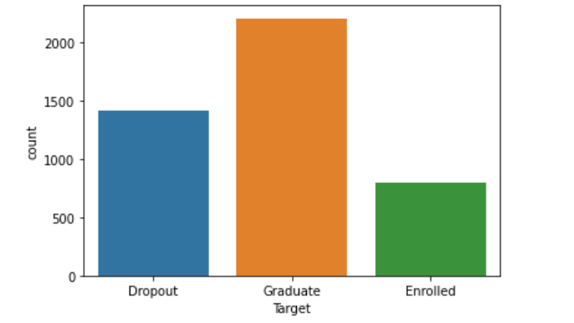
NHÃN

Slide 9

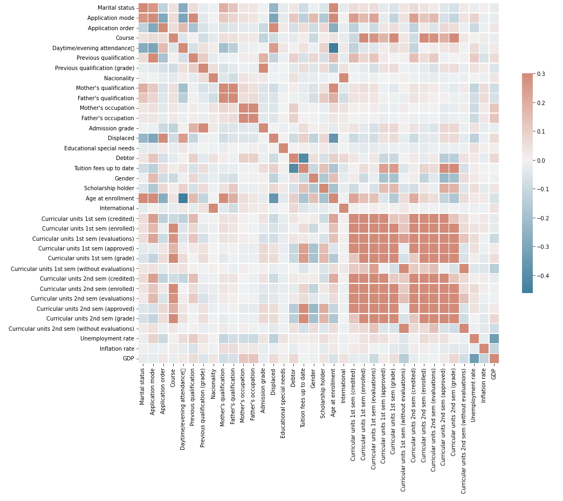

Slide 10
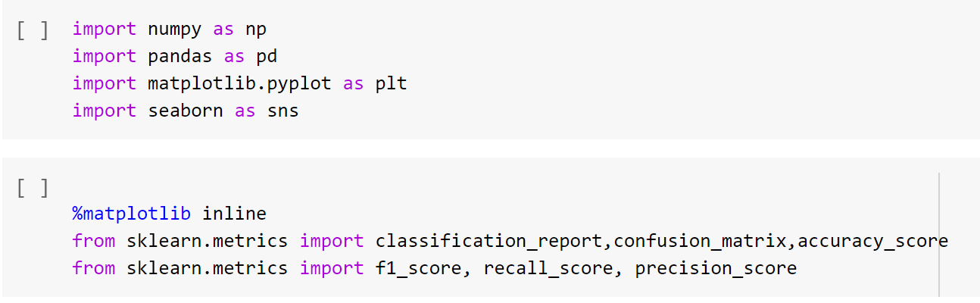
2. PART 1: Các mô hình cơ bản
Part 2.1: Early predict
Thư viện sử dụng:

Slide 11
2. PART 1: Các mô hình cơ bản
Random Forest cho kết quả tốt nhất, theo sau đó là Logistic Regression và Grid Search CV. KNN, Decision Tree, Naïve Bayes và SVM không phù hợp với bài toán.
Mặc dù cho kết quả tốt nhất (0.79), mô hình Random Forest vẫn có độ chính xác khá thấp và cần cải thiện.
Mô hình | Độ chính xác | F1 Score
Logisctic Regression | 0.7661 | 0.77 0.35 0.86
K-Nearest Neighbor | 0.6395 | 0.56 0.23 0.75
Decision Tree | 0.7062 | 0.72 0.39 0.80
Random Forest | 0.7876 | 0.78 0.44 0.87
Suport Vector Machine | 0.5186 | 0.00 0.00 0.68
Naïve Bayes | 0.6802 | 0.73 0.21 0.76

Slide 12
3. PART 2: Xây dựng mô hình
Part 2.1: Kỹ thuật One – hot Encoder
Sử dụng sklearn.preprocessing để biến đổi các nhãn là số nguyên sang vector.
Sau khi mã hóa: [0., 0., 1.] – Graduate, [0., 1., 0.] – Enrolled, [1., 0., 0.] - Dropout

Slide 13
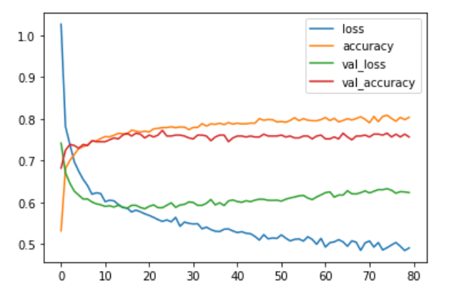
3. PART 2: Predict Dropout or Academic Success
Part 2.2: Mô hình đạt độ chính xác 73%
Mạng neural network với 3 lớp, lớp đầu vào 36 nút tương ứng 36 tính năng, đầu ra là 3 nút tương ứng với 3 tính năng.
Sử dụng keras.models và keras.layers để build mô hình, với compile model sử dụng loss = categorical_crossentropy, optimizer = adam và metrics = accuracy
⟹ Cần cải thiện thêm
Accuracy Score: 0.7291196388261851
 | precision | Recall | f1-score
0 | 0.78 | 0.72 | 0.75
1 | 0.52 | 0.18 | 0.26
2 | 0.82 | 0.91 | 0.86

Slide 14
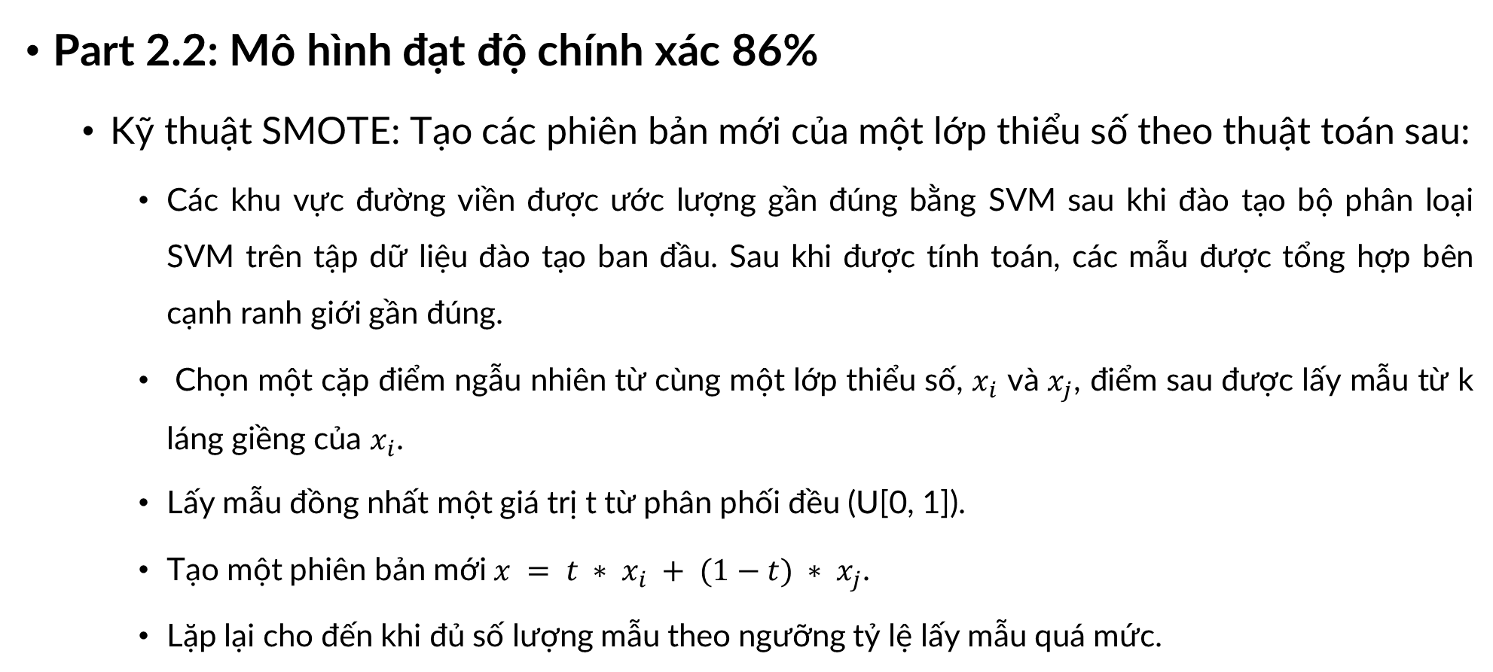
3. PART 2: Predict Dropout or Academic Success
Part 2.2: Mô hình đạt độ chính xác 86%
Kỹ thuật SMOTE: Tạo các phiên bản mới của một lớp thiểu số theo thuật toán sau:
Các khu vực đường viền được ước lượng gần đúng bằng SVM sau khi đào tạo bộ phân loại SVM trên tập dữ liệu đào tạo ban đầu. Sau khi được tính toán, các mẫu được tổng hợp bên cạnh ranh giới gần đúng.
Chọn một cặp điểm ngẫu nhiên từ cùng một lớp thiểu số, $x_{i}$ và $x_{j}$, điểm sau được lấy mẫu từ k láng giềng của $x_{i}$.
Lấy mẫu đồng nhất một giá trị t từ phân phối đều (U[0, 1]).
Tạo một phiên bản mới $x = t ∗ x_{i} + (1−t) ∗ x_{j}$.
Lặp lại cho đến khi đủ số lượng mẫu theo ngưỡng tỷ lệ lấy mẫu quá mức.

Slide 15
3. PART 2: Predict Dropout or Academic Success
Part 2.2: Mô hình đạt độ chính xác 86%
Dataset ban đầu: Graduate: 2209 mẫu; Dropout: 1421 mẫu; Enrolled: 794 mẫu
⟹ Tập dữ liệu tương đối mất cân bằng. Cần tiền xử lý.
Kỹ thuật SMOTE sử dụng imblearn.over_sampling:
Dataset tăng từ 4424 mẫu lên 6627 mẫu với số mẫu mỗi nhãn là 2209 mẫu.
smote = SMOTE(k_neighbors = 15)
X, y = smote.fit_resample(X, y)

Slide 16
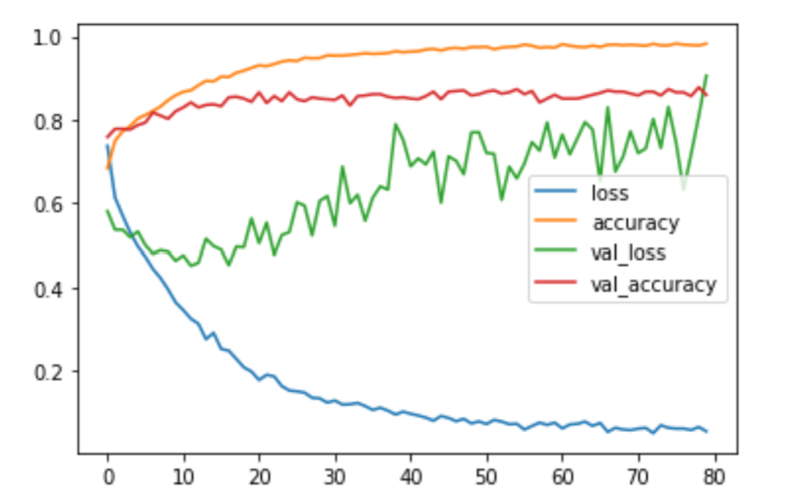
3. PART 2: Predict Dropout or Academic Success
Part 2.2: Mô hình đạt độ chính xác 86%
Tinh chỉnh dữ liệu với kỹ thuật SMOTE
Mạng neural network với 6 lớp, lớp đầu vào 36 nút tương ứng 36 tính năng, các lớp ở giữa đều có 512 lớp với activation = 'relu’, đầu ra là 3 nút tương ứng với 3 tính năng.
⟹ Có thể cải thiện thêm độ chính xác.
Accuracy Score: 0.8582202111613876
 | precision | recall | f1-score
0 | 0.88 | 0.86 | 0.87
1 | 0.83 | 0.89 | 0.86
2 | 0.88 | 0.82 | 0.85

Slide 17
3. PART 2: Predict Dropout or Academic Success
Part 2.2: Mô hình đạt độ chính xác 93%
Kỹ thuật SMOTEEEN: Kết hợp SMOTE tạo ra các ví dụ tổng hợp cho lớp thiểu số và ENN để xóa một số quan sát từ cả hai lớp được xác định là khác nhau giữa lớp của quan sát và phần lớn k hàng xóm gần nhất của nó.
SMOTE
Xác định K, là số láng giềng gần nhất.
Tìm K-láng giềng gần nhất của quan sát trong số các quan sát khác trong tập dữ liệu, sau đó trả về lớp đa số từ K-láng giềng gần nhất.
Nếu lớp của quan sát và lớp đa số từ láng giềng gần nhất K của quan sát là khác nhau, thì quan sát và láng giềng gần nhất K của nó sẽ bị xóa khỏi tập dữ liệu.

Slide 18
3. PART 2: Predict Dropout or Academic Success
Part 2.2: Mô hình đạt độ chính xác 93%
Dataset ban đầu: Graduate: 2209 mẫu; Dropout: 1421 mẫu; Enrolled: 794 mẫu.
⟹ Tập dữ liệu tương đối mất cân bằng. Cần tiền xử lý.
Kỹ thuật SMOTEEN sử dụng imblearn.combine:
Dataset tăng từ 4424 mẫu xuống 3171 mẫu với số mẫu mỗi nhãn: Graduate: 726 mẫu; Dropout: 1025 mẫu; Enrolled: 1420 mẫu.
bordersmote = SMOTEENN()
X, y = SMOTEENN().fit_resample(X, y)

Slide 19
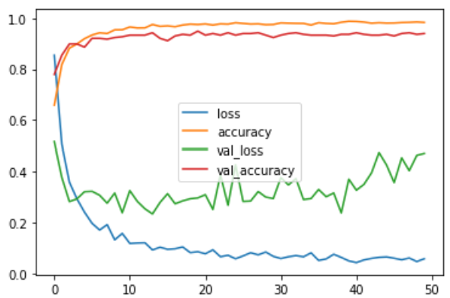
3. PART 2: Predict Dropout or Academic Success
Part 2.2: Mô hình đạt độ chính xác 93%
Tinh chỉnh dữ liệu với kỹ thuật SMOTEEEN
Mạng neural network với 6 lớp, lớp đầu vào 36 nút tương ứng 36 tính năng, các lớp ở giữa đều có 512 lớp với activation = 'relu’, đầu ra là 3 nút tương ứng với 3 tính năng.
⟹ Mô hình đạt độ chính xác tương đối cao.
Accuracy Score: 0.940251572327044
 | precision | recall | f1-score
0 | 0.99 | 0.90 | 0.94
1 | 0.94 | 0.97 | 0.96
2 | 0.88 | 0.94 | 0.91

Slide 20
4. KẾT LUẬN
Bài tập lớn của nhóm đã hoàn thành được mục tiêu đề ra:
Phân tích dữ liệu, xây dựng mô hình và đánh giá mô hình với bài toán Dự đoán sinh viên bỏ học hay hoàn thành khóa học.
Chưa tốt:
Cần tăng độ chính xác của các phương pháp
Có thể cải thiện accuracy cao hơn nếu sử dụng các kĩ thuật xử lý về dataset:
Augmentation (Tăng cường dữ liệu)
Feature Engineering…

Slide 21
THANKS FOR LISTENING!

